Slide 1
Приклади
Робота з рядками

Slide 2
Створіть функцію, яка перевіряє, чи рівні перші n символів двох рядків: повертається “coincide” (збігаються), якщо n символів однакові, і “not coincide” (не збігаються)”, якщо вони не однакові.
#include <stdlib.h>
#include <string.h>
#include <stdio.h>
// 1 way
int z2_1 (const char* s1, const char* s2, int n){
int k=1,i=0;
while ((s1 != 0) && (s2 != 0) && (i<n)){
if (*s1++ != *s2++) k=0; i++;}
return (k);
}

Slide 3
//2 way
int z2_2 (const char* s1, const char* s2, int n){
int k=1,i=0;
while ((s1[i]!='\0') && (s2[i]!='\0') && (i<n)){
if (s1[i]!=s2[i]) k=0; i++;}
return (k);
}
int z2_3 (const char* s1, const char* s2, int n);
main (){
char s1[20]; char s2[20];
int n=0;
printf("\n input s1 ");
gets(s1);
printf("\n input s2 ");
gets(s2);

Slide 4
printf("\n input n ");
scanf("%d",&n);
puts(s1);
puts(s2);
printf("\n 1 way\n");
if (z2_1(s1,s2,n)) puts("coincide");
else puts ("not coincide");
printf("\n 2 way\n");
if (z2_2(s1,s2,n)) puts("coincide");
else puts ("not coincide");
printf("\n 3 way\n");
if (z2_3(s1,s2,n)) puts("coincide");
else puts ("not coincide");}

Slide 5
//3 way
int z2_3 (const char* s1, const char* s2, int n)
{int k=1,i=0;
char s3[20],s4[20];
strncpy(s3,s1,n);
strncpy(s4,s2,n);
i=srtcmp(s3,s4);
s3[n+1]='\0';
s4[n+1]='\0';
if (i==0) k=1;
else k=0;
return (k);
}

Slide 6
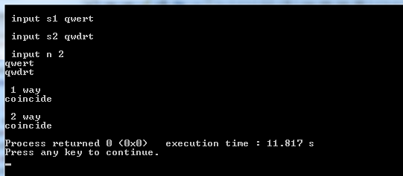

Slide 7
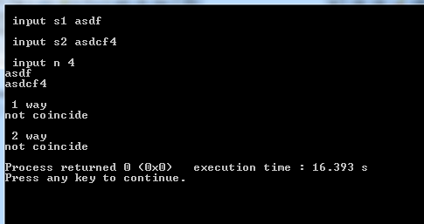

Slide 8
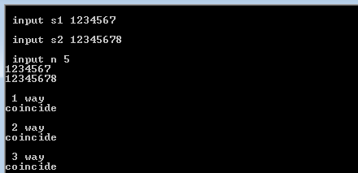
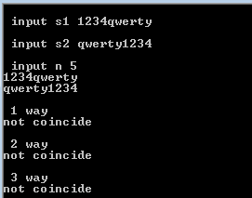

Slide 9
Перевірте, чи введений рядок є цілим чи дійсним числом
#include <stdlib.h>
#include <string.h>
#include <stdio.h>
void z3(){
char str[255]; int i=0, n,f=0;
printf(«Input string: ");
gets(str);
for (i=0; i<=strlen(str)-1; i++){
if (!isdigit(str[i])&& str[i]!=',' && str[i]!='.' )
return (puts("Not number"));}

Slide 10
for (i=0; i<=strlen(str)-1; i++){
if (str[i]=='.' || str[i]==',') f=1;}
if (f==1) puts ("float");
else puts ("int");
}
main (){
int k=1;
while (k!=27){
z3();}
k=(int)getch();
}

Slide 11
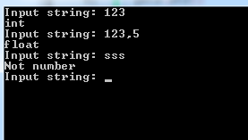

Slide 12
Створити функцію, яка видаляє всі символи «-», та функцію, що подвоює всі символи «&»
void q1(char *q,int n)
{ int i=0,j,p;
p=n;
while (i<p){
if (q[i]=='-')
{
for(j=i;j<p-1;j++) {q[j]=q[j+1];}
p=p-1;
} i++;
}
q[p]='\0';
puts(q);
}

Slide 13
int main(){
char s[20];
s[0]='\0';
int z=1;
do{
int i=0, j,k=0;
printf("Input string: ");
gets(s);
k=strlen(s);
q1(s,k); z=getch();}
while(z!=27);
return 0;
}

Slide 14
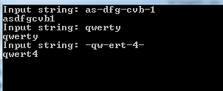

Slide 15
void q2(char *q,int n)
{char a[100];
int i=0,j=0;
a[0]='\0';
while (i<n){
a[j]=q[i];
if (q[i]=='&'){
j=j+1;
a[j]='&'; }
j++; i++;
}
a[j]='\0';
puts(a);
}

Slide 16
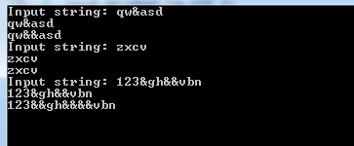

Slide 17
Введений рядок, що містить принаймні один символ пробілу. Вивести підрядок, розташований між першим і останнім пробілом вихідного рядка. Якщо рядок містить тільки один пробіл, то вивести порожній рядок.
#include <stdio.h>
#include <stdlib.h>
#include <string.h>
int main() {
char str[256], str1[256];
int k=1;
do{
printf("Enter a string: ");
gets(str);
char* a = 0;
char* b = 0;
a = strchr(str, ' ');
b = strrchr(str, ' ');

Slide 18
if (a != b) {
strncpy(str1, a + 1, b - a - 1);
str1[b - a - 1] = '\0';
} else {
str1[0] = '\0';
}
puts(str1);
k=getch();}
while(k!=27);
return 0;
}

Slide 19


Slide 20
Вводиться рядок, що складається із слів, розділених пробілами (одним або кількома). Знайдіть найкоротше слово та його довжину.
#include <stdio.h>
#include <stdlib.h>
#include <string.h>
char* min_word(char *str);
int main()
{int z=0;
do{
char str[256]="",*str3;
printf("Enter string: "); gets(str);
str3 = min_word(str);
printf("The shortest word: %s with length %d\n", str3,strlen(str3));
z=getch();
} while(z!=27);
return 0;
}

Slide 21
char* min_word(char *str){
char str1[256],str2[256],*pstr; int len1, len2;
pstr = strtok (str," ");
len1 = strlen(strcpy(str1,pstr));
strcpy(str2,pstr);
while(pstr != NULL)
{
len2 = strlen(strcpy(str1,pstr));
if(len1 > len2) {
len1 = len2; strcpy(str2,pstr);
}
pstr = strtok(NULL, " ");
}
return str2;
}

Slide 22

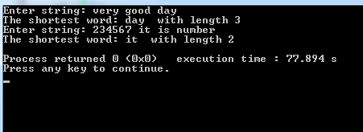

Slide 23

char* min_word(char *str){
char str1[256],str2[256],*pstr; int len1, len2;
pstr = strtok (str," ");
len1 = strlen(strcpy(str1,pstr));
strcpy(str2,pstr);
while(pstr != NULL)
{
len2 = strlen(strcpy(str1,pstr));
if(len1 >=len2) {
len1 = len2; strcpy(str2,pstr);
}
pstr = strtok(NULL, " ");
}
return str2;
}

Slide 24
Введено рядок, що складається зі слів, набраних великими літерами та розділених пробілами (одним або кількома). Знайдіть кількість слів, які починаються і закінчуються однією і тією ж літерою.

Slide 25
#include <stdio.h>
#include <stdlib.h>
#include <string.h>
void Q_w(char *s);
int main()
{ int i =0,z=0,a;
char *str; int K=0, L=0;
char s[100], s1[100];
do{
printf("\nInput string ");
gets(s);
K=strlen(s);
strcpy(s1,s);

Slide 26
for(i=0;i<K;i++) {
a=(int)s[i];
if(a>=97&& a<=122){ printf(" in string %s there is lower letter... but ...\n", s);
strupr(s1);
puts(s1);
break;}
}
Q_w(s1);
z=getch();
}while(z!=27);
return 0;
}

Slide 27
void Q_w(char *s)
{char *str,s1[100];
int K=0,L=0;
str = strtok (s, " ");
while (str !=NULL)
{
K = strlen(strcpy(s1, str));
if (str [0] == str [K-1]) L++;
str = strtok (NULL, " ");
}
printf("\n\nquantity %d", L);}

Slide 28
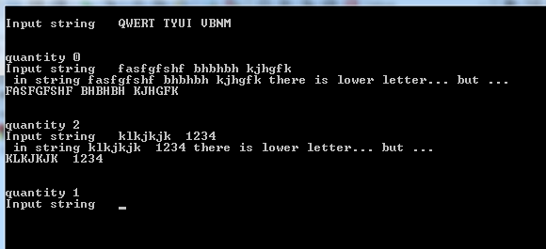

Slide 29
Введіть символ C та рядки S, S0. Подвоити входження символу C у рядок S, а між ними вставити рядок S0.
#include <stdio.h>
#include <stdlib.h>
#include <string.h>
void Insert_C(char *S, char *S0, char C);
void main()
{ char S[20], S0[10], C;
printf("Input string S : ");
gets(S);
printf("Input string S0: ");
gets(S0);
printf("Input charter C : ");
C=getchar();
Insert_C(S,S0,C); }

Slide 30
void Insert_C(char *S, char *S0, char C)
{
int i, j;
int k = 0;
char S1[200];
printf("\n");
for (i = 0; i < strlen(S); i++)
{
if (S[i] == C)
{
S1[k] = C;
k++;

Slide 31
for (j = 0; j < strlen(S0); j++)
{
S1[k] = S0[j];
k++;
}
S1[k] = S[i];
k++;
}
else
{
S1[k] = S[i];
k++;
}
}
S1[k]='\0';
puts(S1);
}

Slide 32
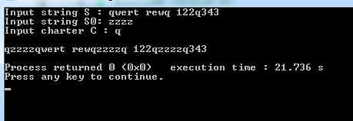
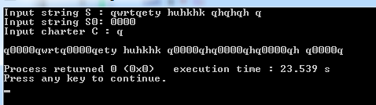
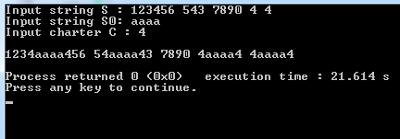

Slide 33
Отримайте з перших N1 елементів рядку S1 та останніх N2 елементів рядку S2 новий рядок (у зазначеному порядку).
#include <stdio.h>
#include <stdlib.h>
#include <string.h>
void Insert_C2(char *a1,char *a2,int N1,int N2);
void main()
{
char S[10], S0[10], C;
int N1,N2;
printf("Input string S : ");
gets(S);
printf("Input string S0: ");
gets(S0);
printf("Input N1 : "); scanf("%d",&N1);
printf("Input N2 : "); scanf("%d",&N2);
Insert_C2(S,S0,N1,N2); }

Slide 34
void Insert_C2(char *a1,char *a2,int N1,int N2)
{ char a[20]="\0",a3[20]="\0";
puts(a1);
puts(a2);
strrev(a2);
strncpy(a, a2, N2);
strrev(a);
strncpy(a3, a1, N1);
strcat(a3,a);
puts(a3);
}

Slide 35
